Slide 1
MK. KA 1 Adobe Illustrator
Tool Box
Desain Komunikasi Visual – UNIKOM
Desain Grafis – UNIKOM

Slide 2
Basic Shapping

Slide 3
Basic Shapping
Pada dasarnya software Adobe Illustrator ini berfokus pada pembuatan objek secara manual dan dimulai dari titik 0. Artinya software ini pada awalnya tidak didesain dengan tujuan untuk mengedit objek yang sudah ada. Meskipun hal tersebut (editing objek vector yang sudah ada) dapat dilakukan.
Berbeda halnya dengan software Photoshop, dimana ia di desain dengan tujuan awal untuk mengedit sebuah gambar berformat Bitmap / Foto.
Berikut langkah-langkah membuat shape sederhana.

Slide 4
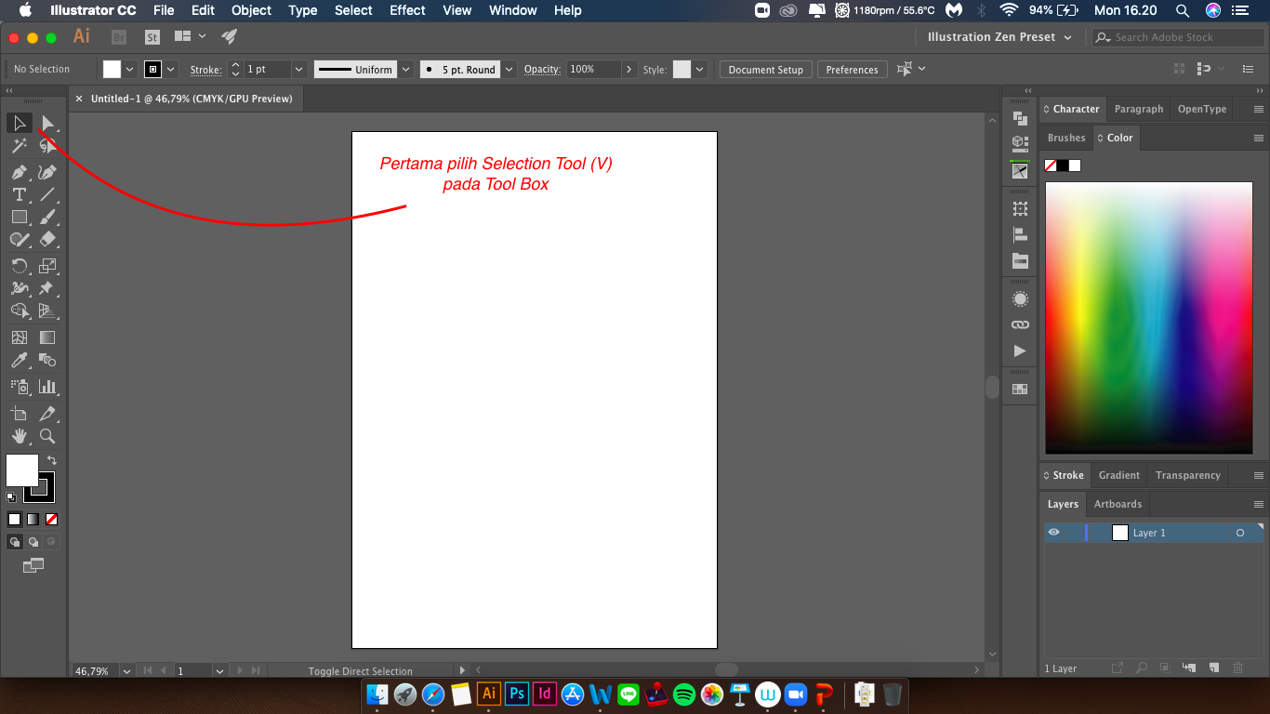
Basic Shapping

Slide 5
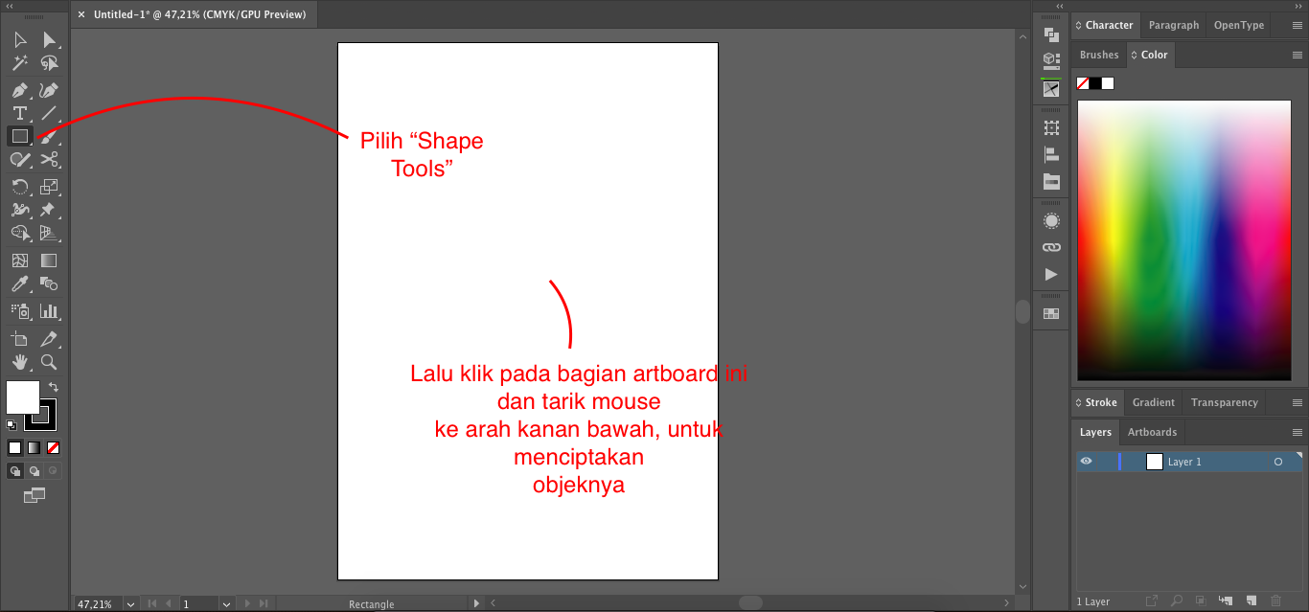
Basic Shapping

Slide 6
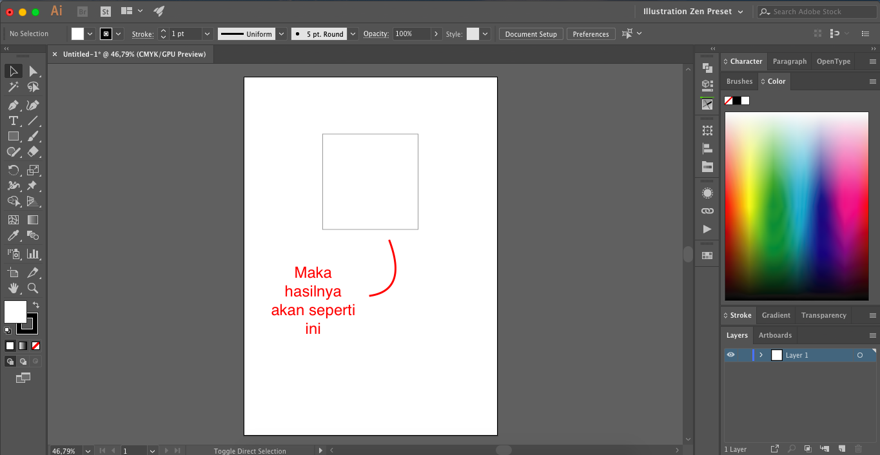
Basic Shapping

Slide 7
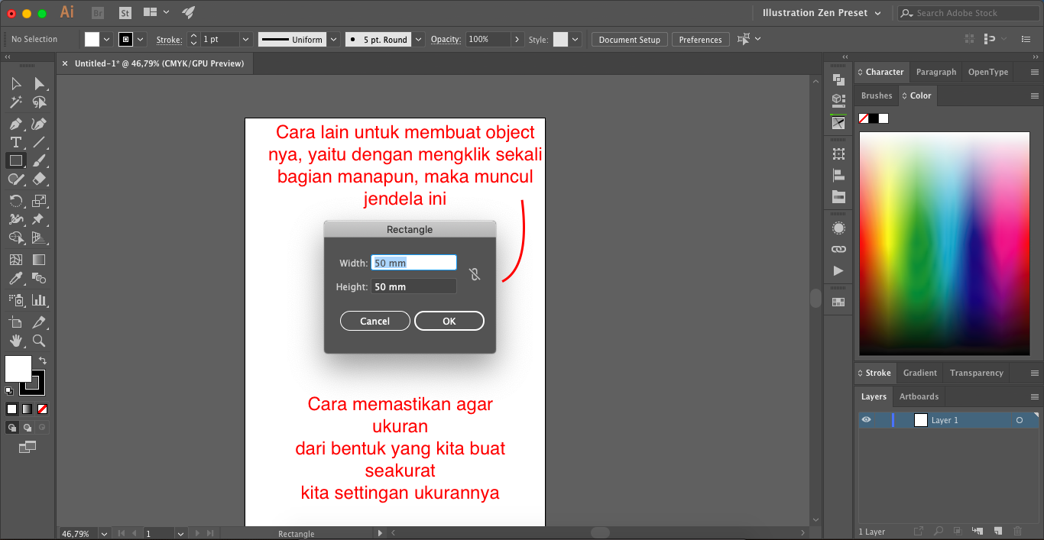
Basic Shapping

Slide 8
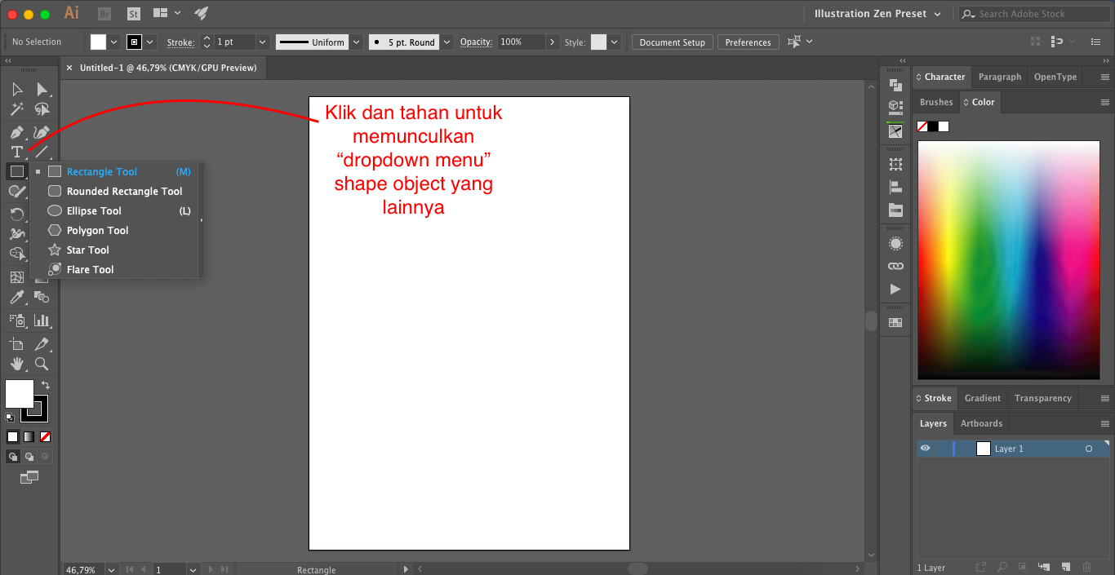
Basic Shapping

Slide 9
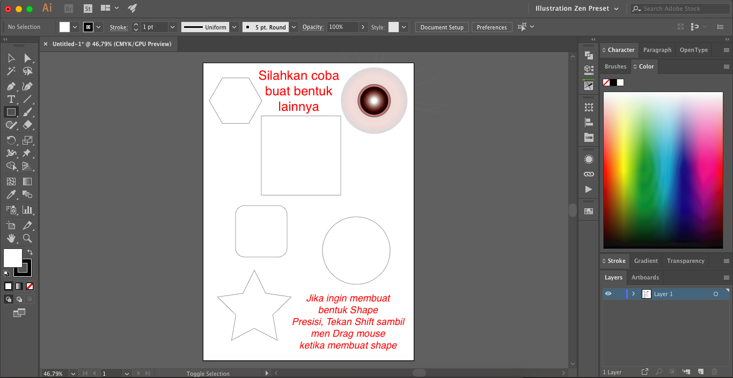
Basic Shapping

Slide 10
Basic Shapping
Pastikan anda praktekan sendiri di rumah, pada dasarnya Tool Box pada Adobe Illustrator CC Maupun CS sama saja (hanya ada beberapa fitur tambahan dan perbedaan tampilan pada CC). Jika ada yang tidak mengerti silahkan ditanyakan pada grup kelas nya, agar nanti kita bisa diskusikan bersama.

Slide 11
Brief Tugas

Slide 12
Brief Tugas 1
Selain pembuatan Shape tadi, pada Tool Box terdapat bermacam fitur Adobe Illustrator untuk menunjang terciptanya sebuah desain. Maka..
Mahasiswa diminta untuk menguraikan dan menjelaskan setiap Tools pada Tool Box di Adobe Illustrator.
Silahkan gunakan Adobe Illustrator versi manapun tanpa terkecuali untuk di uraikan.
Dijelaskan dengan jelas “IconTools” “Nama Tools” dan “Kegunaan Tools”nya seperti apa. Dan di layout dengan rapih!
Pengumpulan dalam dalam bentuk PDF dengan format KELAS_NIM_NAMA_NAMA TUGAS
Di kumpulkan/ upload pada hari KAMIS 26 MARET 2020 pada jam sesuai jadwal perkuliahan.
Perlu diingat, tugas ini akan menjadi syarat mutlak absensi mahasiswa, jika ada yang tidak mengumpulkan atau telat (melewati jam matakuliah) maka dianggap tidak hadir.

Slide 13
Selamat Berkarya

